Slide 1
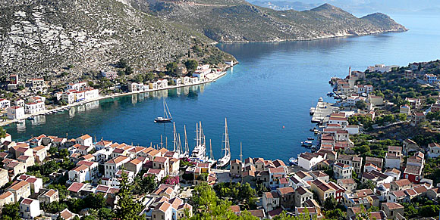
ΜΕΓΙΣΤΗ (ΚΑΣΤΕΛΛΟΡΙΖΟ)

Slide 2
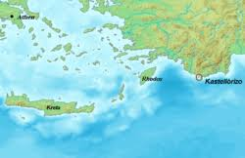
ΠΟΥ ΒΡΙΣΚΕΤΑΙ
Η Μεγίστη ή Καστελλόριζο είναι ένα νησί της Ελλάδας του νοτιοανατολικού Αιγαίου κι ανήκει στα Δωδεκάνησα. Απέχει 1,25 ν.μ. από τις νοτιοδυτικές τουρκικές ακτές και 72 ν.μ. από τη Ρόδο. Από τον Πειραιά απέχει 328 ν.μ. και 150 ν.μ. από την Κύπρο.

Slide 3
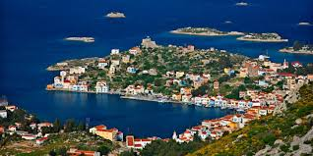
ΓΕΝΙΚΑ ΣΤΟΙΧΕΙΑ
Το Καστελλόριζο έχει έκταση 9,113 τ.χμ. και μήκος ακτών 19,5 χμ.
Με την τελευταία απογραφή του 2011 ο πληθυσμός του νησιού είναι 492 κάτοικοι.
Το σύνολο των κατοίκων διαβιούν στον οικισμό της Μεγίστης, που είναι το μεγαλύτερο νησί ενός μικρού νησιωτικού συμπλέγματος που αποτελείται από 14 νησάκια ή βραχονησίδες.
Η βραχονησίδα Στρογγυλή είναι το ανατολικότερο σημείο της Ελλάδας.

Slide 4
ΙΣΤΟΡΙΑ
Το Καστελλόριζο έχει μεγάλη ιστορία. Αρχικά, κατοικήθηκε κατά τη Νεολιθική εποχή.
Ύστερα κατοικήθηκε από τους Δωριείς, που τότε είχαν καταλάβει όλα τα Δωδεκάνησα. Αυτοί ονόμασαν το νησί ‘Μεγίστη’, αφού ήταν το μεγαλύτερο από όλα τα κοντινά σε αυτό νησάκια.
Την ονομασία ‘Καστελλόριζο’ την πήρε από τους Ιωαννίτες Ιππότες το 14ο αιώνα.
Το νησί ανέκαθεν είχε αναπτυγμένο πολιτισμό κι αυτό το μαρτυρούν τα αρχαιολογικά ευρήματα: επιγραφές, πέλεκεις, μυκηναϊκοί τάφοι, πολυγωνικά, ισοδομικά, κυκλώπεια τείχη κι ερείπια του ναού του Τριοπίου Απόλλωνα.
Τον 4ο αιώνα π.Χ. οι Μεγιστείς τέθηκαν υπό τον έλεγχο των Ροδίων που τότε γνώρισαν μεγάλη ακμή.
Στους επόμενους αιώνες το νησί κατέλαβαν ο Ιδρεύς της Αλικαρνασσού, οι στόλαρχοι του Μεγάλου Αλεξάνδρου, οι Ρωμαίοι.
Κατά τα βυζαντινά χρόνια αλλά και κατά την περίοδο ντης τουρκοκρατίας το νησί κατέλαβαν πολλοί. Πολλοί κάτοικοι εγκατέλειψαν τη Μεγίστη και δημιούργησαν αποικίες στη Μικρά Ασία.

Slide 5
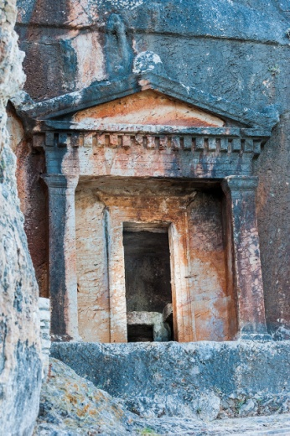
ΑΞΙΟΘΕΑΤΑ
Η βάρκα είναι το καλύτερο μέσο για τις δυσπρόσιτες ακτές του νησιού, τις σπηλιές και τα τριγύρω νησάκια.
- Το κάστρο των Ιπποτών - Παλαιόκαστρο - Άγιος Γεώργιος του Βουνιού - Λυκιακός Τάφος (φωτογραφία) - Αρχαιολογικό και Λαογραφικό Μουσείο

Slide 6
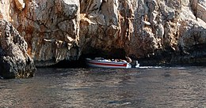
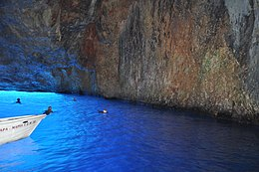
ΑΛΛΑ ΑΞΙΟΘΕΑΤΑ
- Μητρόπολη Αγίων Κωνσταντίνου & Ελένης - Νησάκι της Ρω - Γαλάζια Σπηλιά (φωτογραφίες)

Slide 7
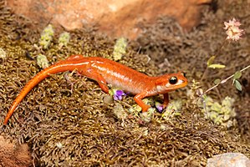
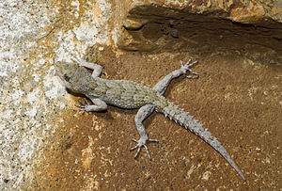
Η ΠΑΝΙΔΑ ΤΟΥ ΝΗΣΙΟΥ
Στο νησί απαντώνται 2 είδη αμφιβίων και 15 ερπετών:
Σαλαμάνδρα του Καστελλόριζου
Ανατολικός πρασινόφυλλος
Κροκοδειλάκι
Σαμιαμίδι
Κυρτοδάκτυλος
Σαύρα της Ρόδου
Ανατολικός αβλέφαρος Σαλαμάνδρα Καστελλόριζου
Χρυσόσαυρα
Τυφλίνος, Σαΐτα, Αγιόφιδο, Σαπίτης, κ.ά. Κυρτοδάκτυλος

Slide 8
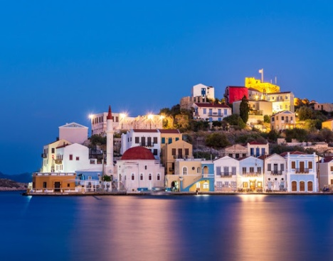
ΤΟ ΝΗΣΙ ΣΗΜΕΡΑ
Η Μεγίστη είναι ένα μικρό αλλά πανέμορφο μέρος, με ερείπια αρχαίων χρόνων, κάστρα και σπήλαια. Οι τουριστικές υπηρεσίες δεν είναι ιδιαίτερα οργανωμένες αλλά η φιλοξενία των κατοίκων είναι σίγουρα σπάνια. Τα πανέμορφα διώροφα νεοκλασικά σπίτια με τις βαμμένες εξώπορτες, τα ξύλινα μπαλκόνια και τις κεραμοσκεπές που βρίσκονται πάνω στο λιμάνι, καθώς και οι επιβλητικοί τρούλοι των εκκλησιών, μαρτυρούν το ένδοξο παρελθόν του νησιού.

Slide 9
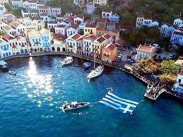
ΧΡΗΣΙΜΕΣ ΠΛΗΡΟΦΟΡΙΕΣ
Στο Καστελλόριζο μπορεί κανείς να απολαύσει πολύ καλή τοπική κουζίνα, τη θάλασσα και το ζεστό κλίμα μακριά από τη φασαρία της πόλης.
Γνωστές παραλίες του νησιού είναι ο Κάβος, οι Πλάκες, το Μανδράκι, ο Άγιος Γεώργιος (νήσος Ρω).
Η πρόσβαση στο νησί μπορεί να γίνει με καράβι από τον Πειραιά που διαρκεί 22 ώρες με ενδιάμεση στάση στη Ρόδο είτε με αεροπλάνο με ανταπόκριση από τη Ρόδο.
Υπάρχει για διαμονή ένα μικρό ξενοδοχείο και πολλά σπίτια προς ενοικίαση.
Μερικές από τις ομορφιές και τη ζωή του νησιού αποτυπώνονται στο link
https://youtu.be/gALLjxjm-Fw

Slide 10
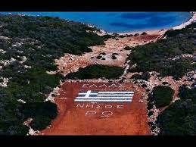
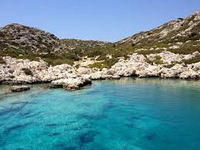
Η ΝΗΣΟΣ ΡΩ
Ένα από τα σημαντικότερα αξιοθέατα της περιοχής είναι το νησί της κυράς της Ρω. Αυτή ήταν η Δέσποινα Αχλαδιώτη, ηρωική μορφή της Αντίστασης κατά την περίοδο της κατοχής. Ύψωνε την ελληνική σημαία καθημε- ρινά για 40 χρόνια μέχρι το θάνατό της. Ζούσε στο νησί με τον άντρα της και την τυφλή μητέρα της από το 1924.

Slide 11
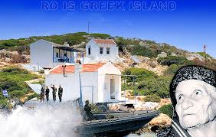
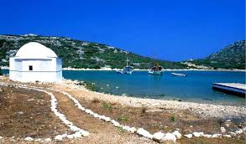
ΓΙΑΤΙ ΤΗ ΡΩ ΚΑΙ ΤΟ ΚΑΣΤΕΛΛΟΡΙΖΟ
Στην εικόνα φαίνεται η κυρά της Ρω. Σε αυτό το απομακρυσμένο αλλά τόσο όμορφο μέρος υπηρέτησε τη στρατιωτική του θητεία ο πατέρας μου. Έχω ακούσει κι έχω διαβάσει πολλά για αυτό το μέρος που το λατρεύω κι ελπίζω κάποια στιγμή στη ζωή μου να το επισκεφτώ. ΔΟΥΛΗΣ ΚΩΝΣΤΑΝΤΙΝΟΣ

